Slide 1
第一章 绪论

Slide 2
课程目标
基于深度学习的NLP基础知识
linear model
logistic regression
Word vectors
feed-forward network
recurrent network
attention
encoder-decoder model
transformer
large pre-trained language models

Slide 3
课程目标
理解并掌握经典NLP问题的解决方法(in PyTorch)
情感分析
命名实体识别
关系抽取
机器翻译

Slide 4
考核方式
平时成绩(40%)
考勤
课堂测验
实验
期末成绩(60%)
ppt讲义中所讲的所有内容

Slide 5
本章内容
自然语言处理概念
自然语言处理发展历史
自然语言处理技术及应用
自然语言处理相关信息简介

Slide 6
自然语言处理
自然语言：指人类社会发展过程中自然产生的约定俗成的人类语言
例如：汉语、英语、朝鲜语等
自然语言是相对于人造语言而言的
例如：程序设计语言

Slide 7
自然语言处理
自然语言处理（Natural Language Processing,简称NLP)是利用计算机为工具，对人类特有的书面形式和口头形式的自然语言信息进行各种类型处理和加工的技术。
自然语言处理是人工智能的一个分支，用于分析、理解和生成自然语言，以方便人和计算机设备及人与人之间的交流。
理解人类的语言
人
计算机
生成人类的语言

Slide 8
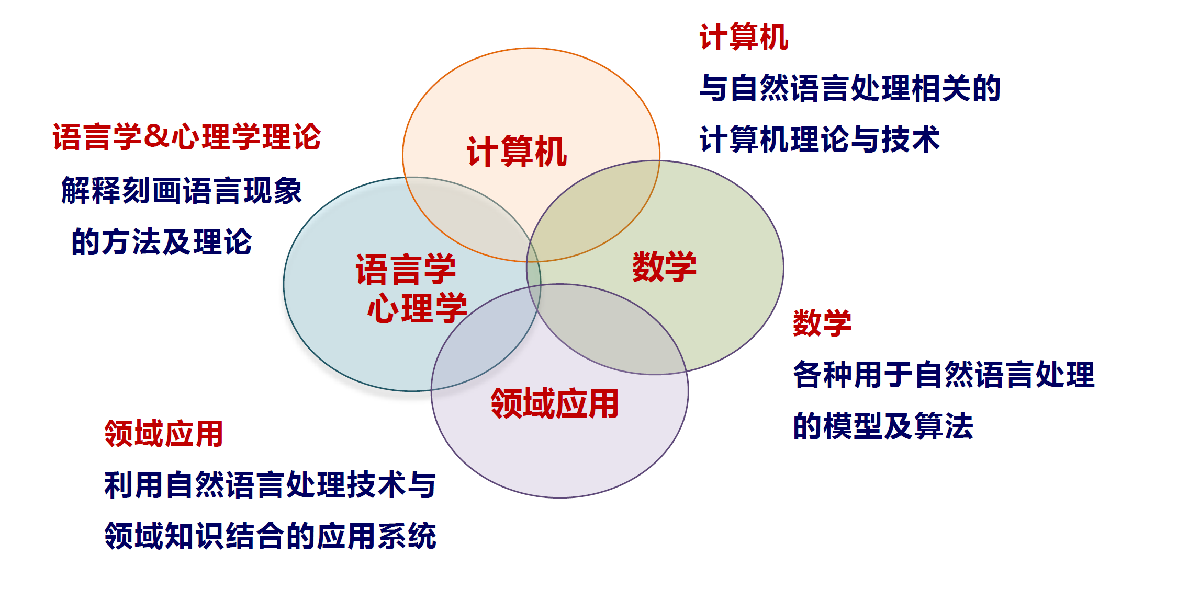
自然语言处理涉及领域

Slide 9
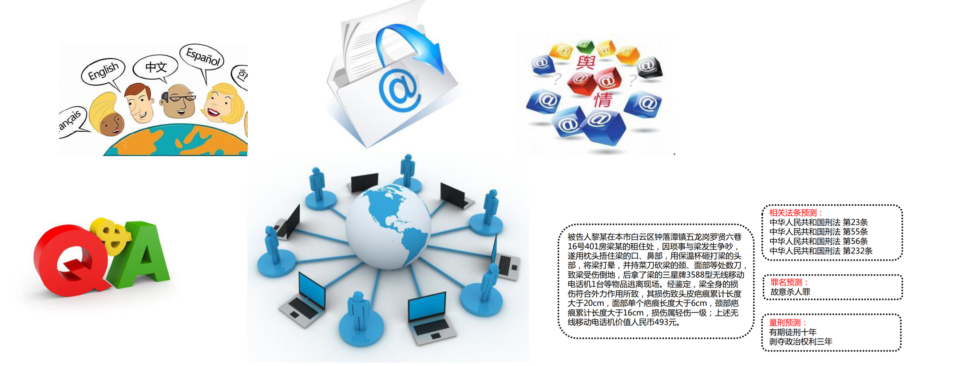

自然语言处理的应用

Slide 10
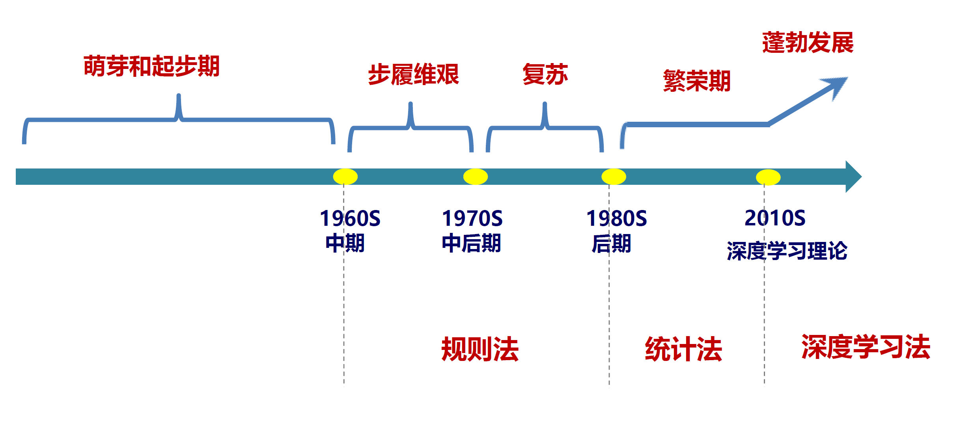
自然语言处理发展历史
作为一门新兴的交叉学科，自然语言处理经历了曲折的发展历程

Slide 11
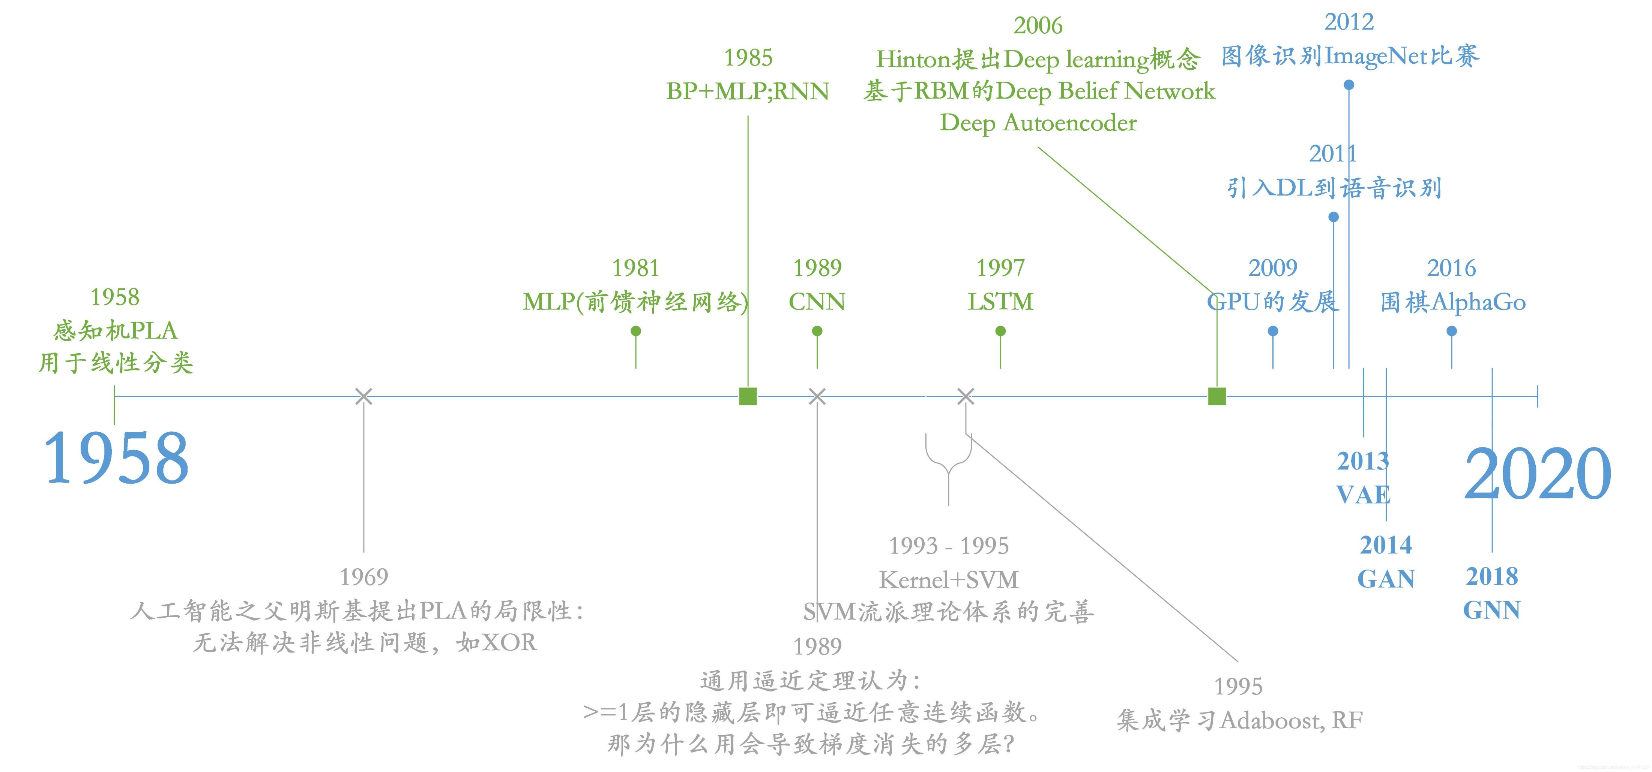
深度学习的发展历史

Slide 12
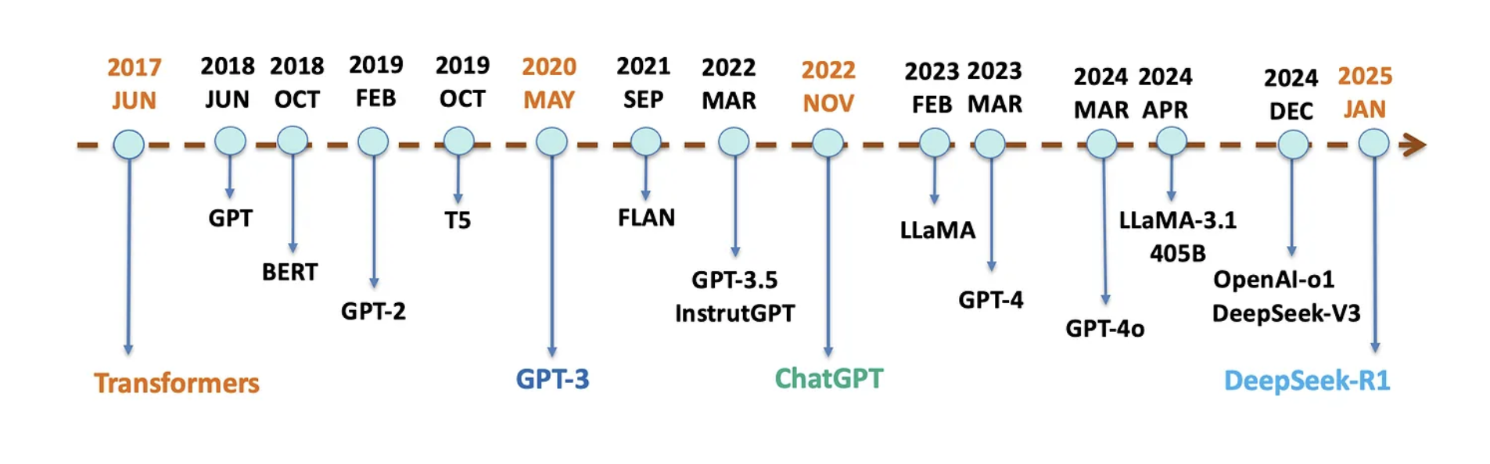
大语言模型的发展历史

Slide 13
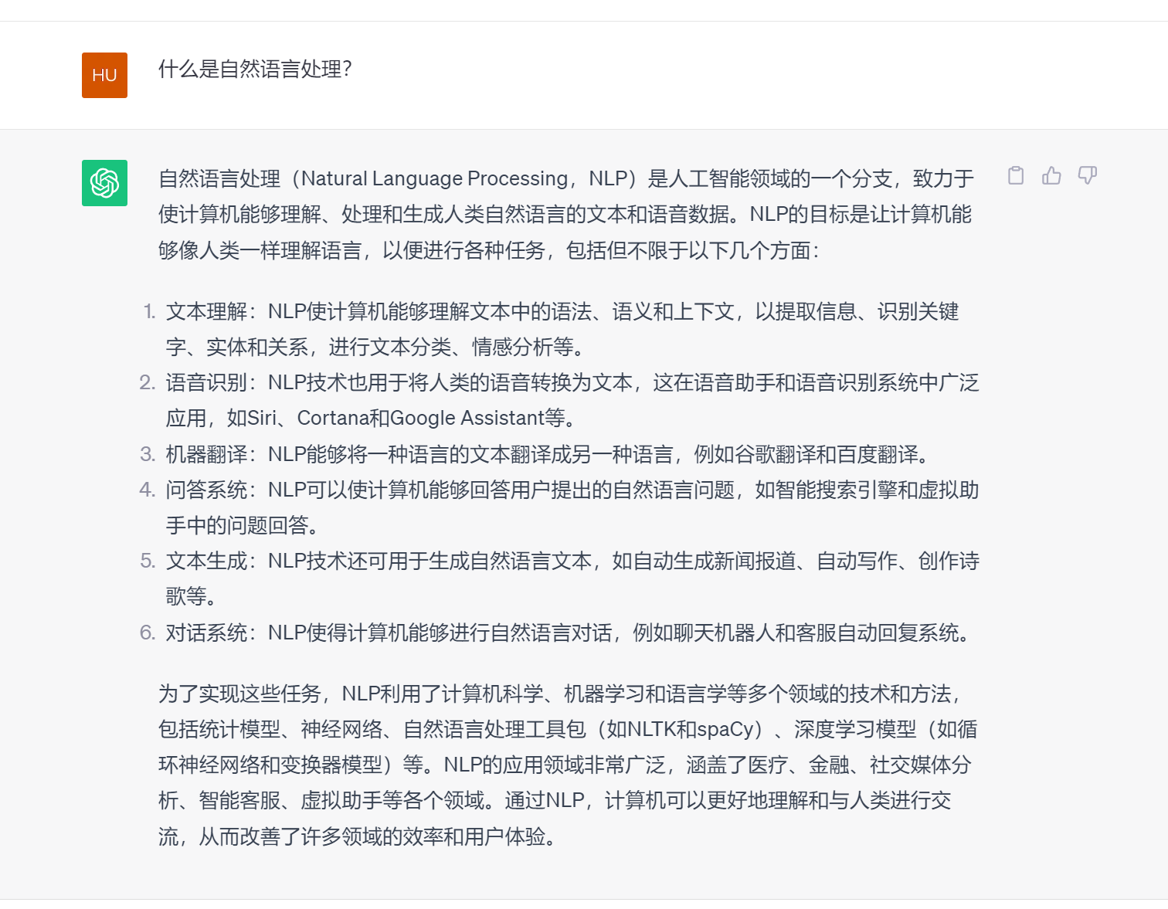
chatGPT

Slide 14
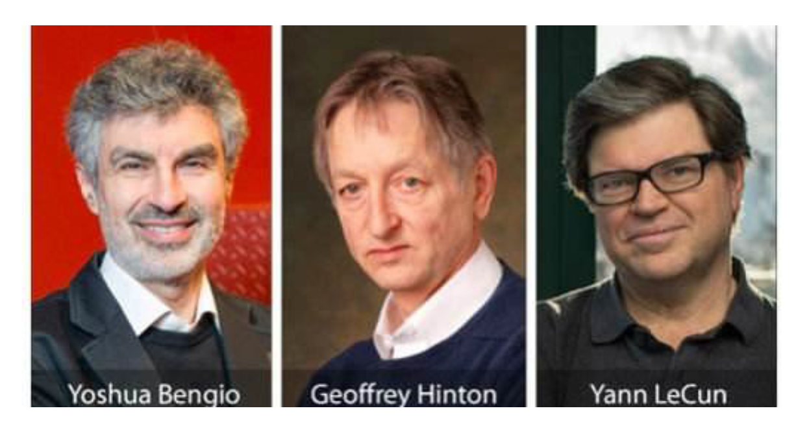
深度学习领域的知名学者
左：Yoshua Bengio，蒙特利尔大学
中：Geoff Hinton，Deep Learning学派创始人
右：Yann Lecun，卷积神经网络的发明者，Geoff Hinton的弟子

Slide 15
基于深度学习的NLP研究
2001年 – 神经语言模型
2008年 – 多任务学习
2013年 – 词嵌入
2013年 – 用于NLP的神经网络
2014年 – 序列到序列模型
2015年 – 注意力机制
2018年 – 预训练语言模型

Slide 16
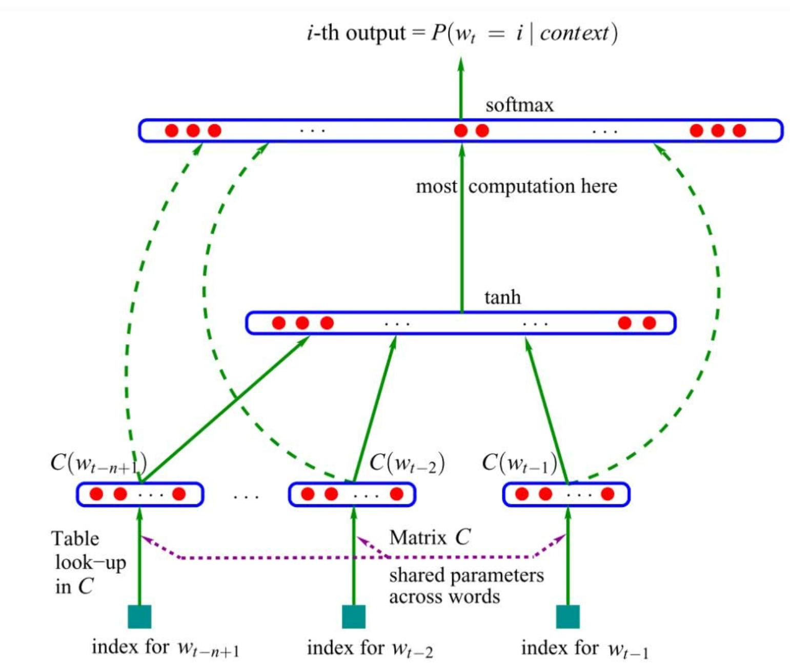
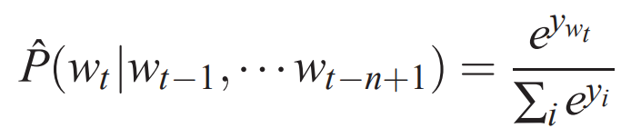
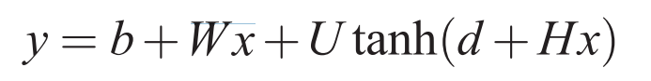
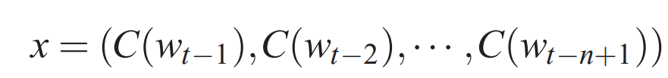
1.神经语言模型
Bengio等人于2001年提出的。
https://www.jmlr.org/papers/volume3/bengio03a/bengio03a.pdf

Slide 17
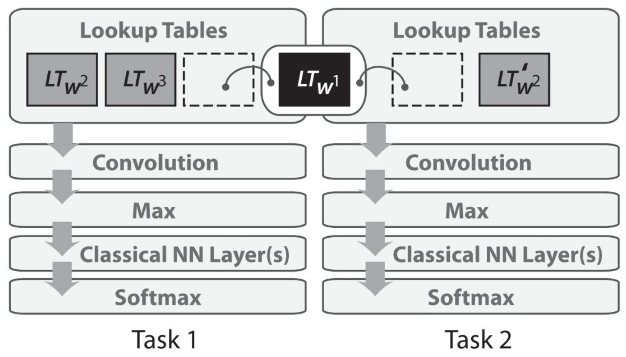
2.多任务学习
2008年由Collobert和Weston等人首次将多任务学习应用于NLP
http://machinelearning.org/archive/icml2008/papers/391.pdf

Slide 18
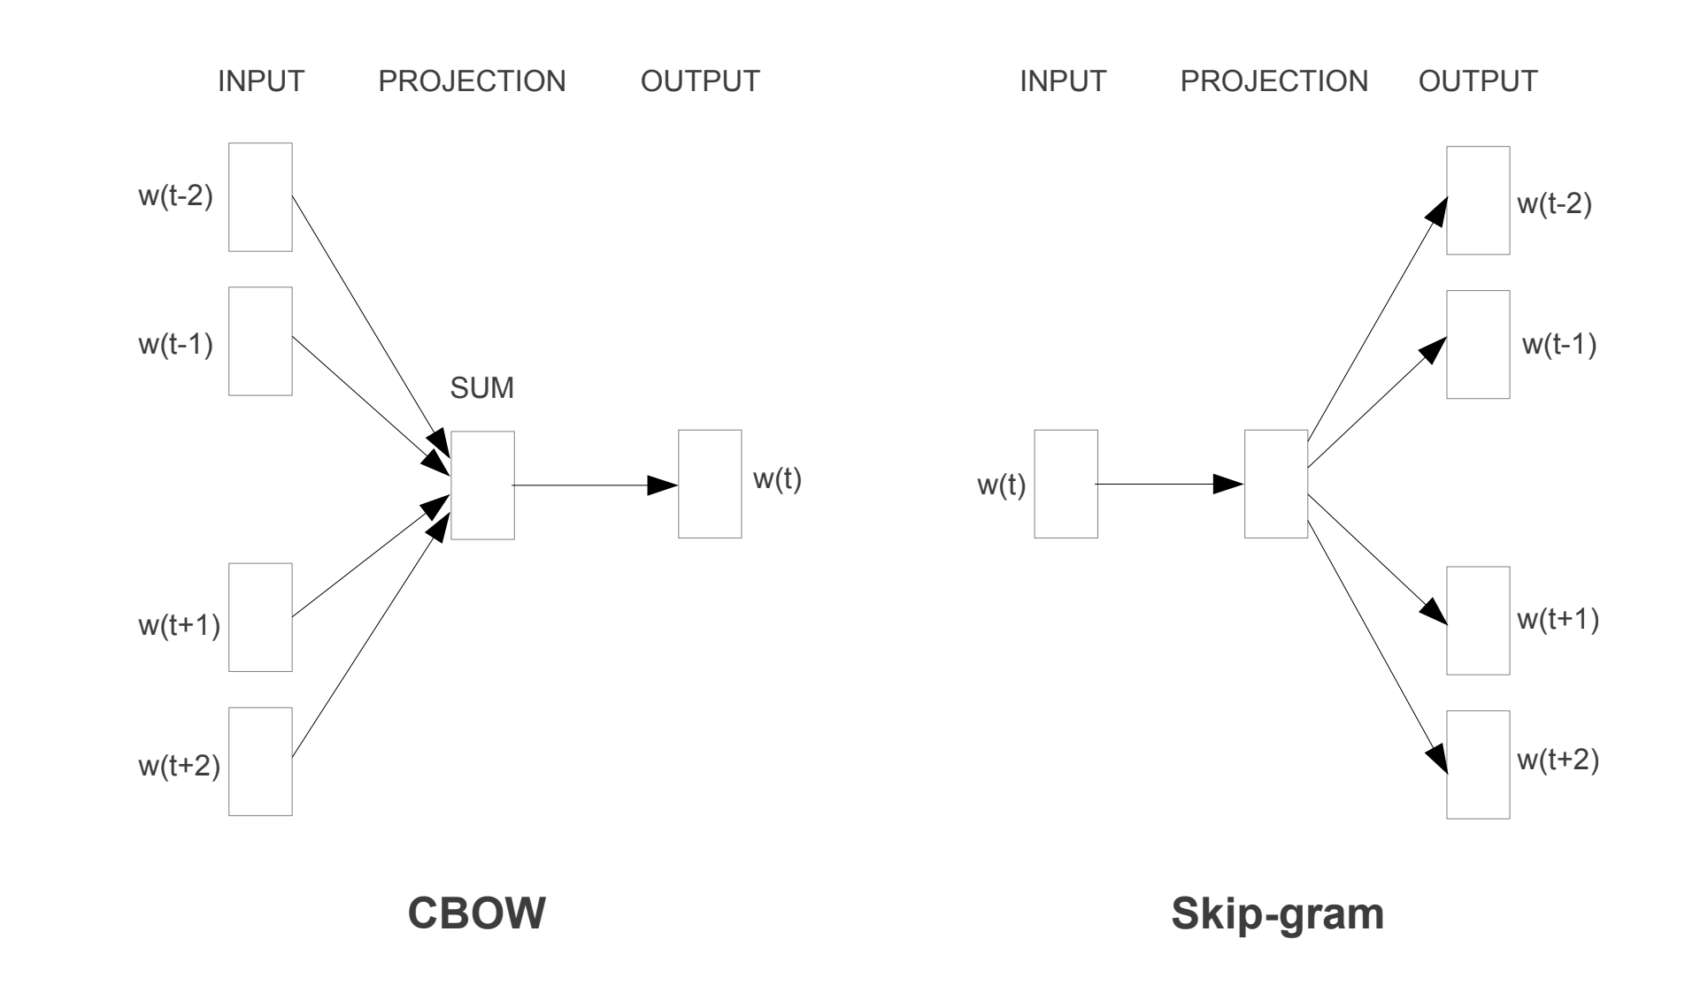
3.词嵌入
2013年Mikolov等人提出去除隐层和近似计算目标的方法
https://arxiv.org/pdf/1310.4546.pdf

Slide 19
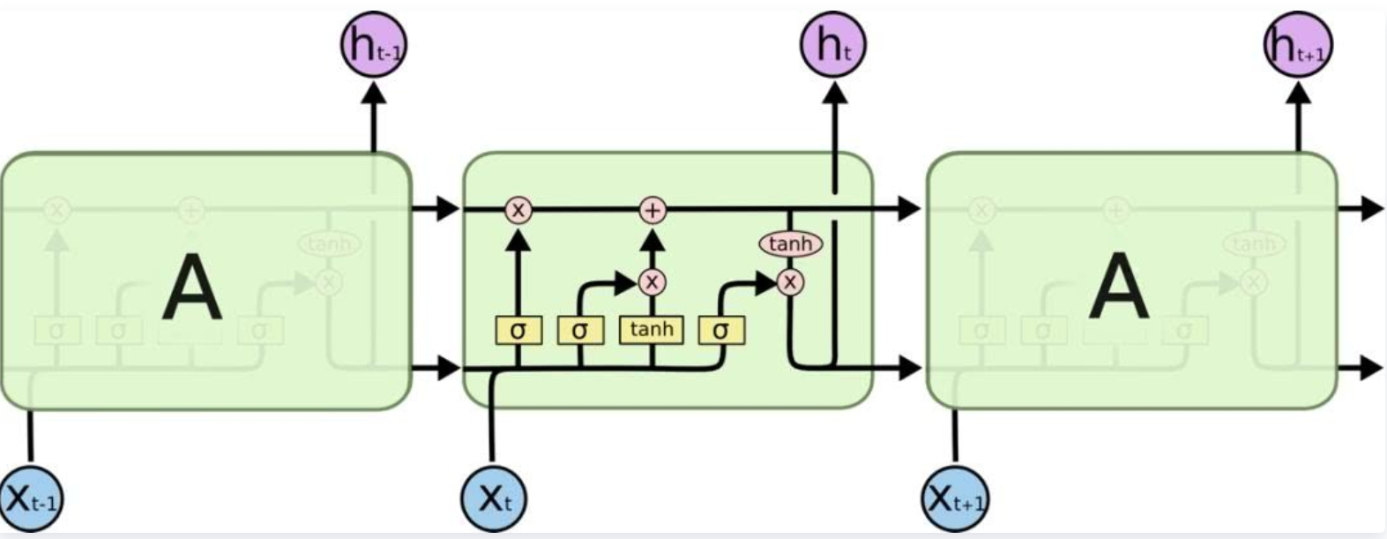
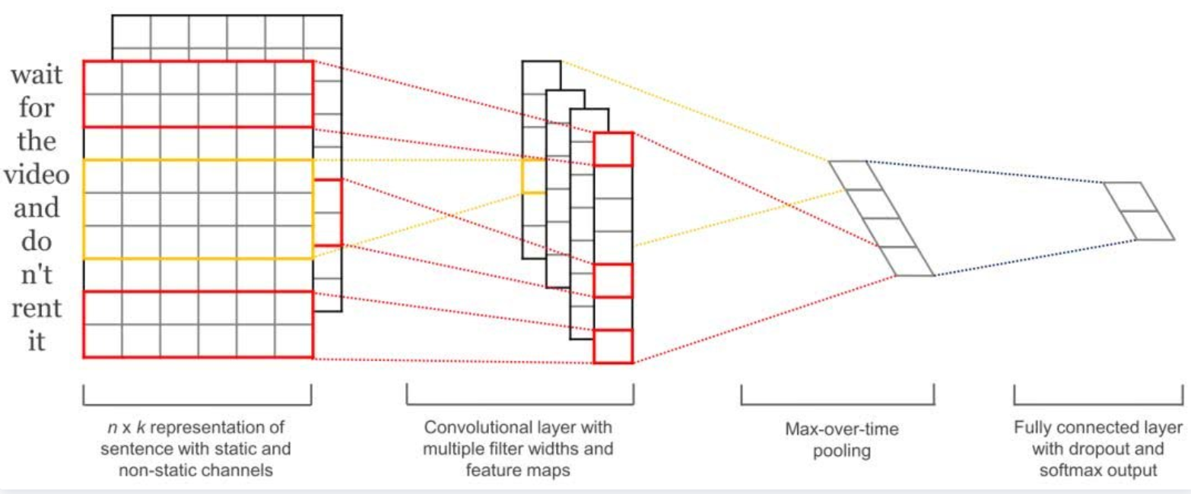
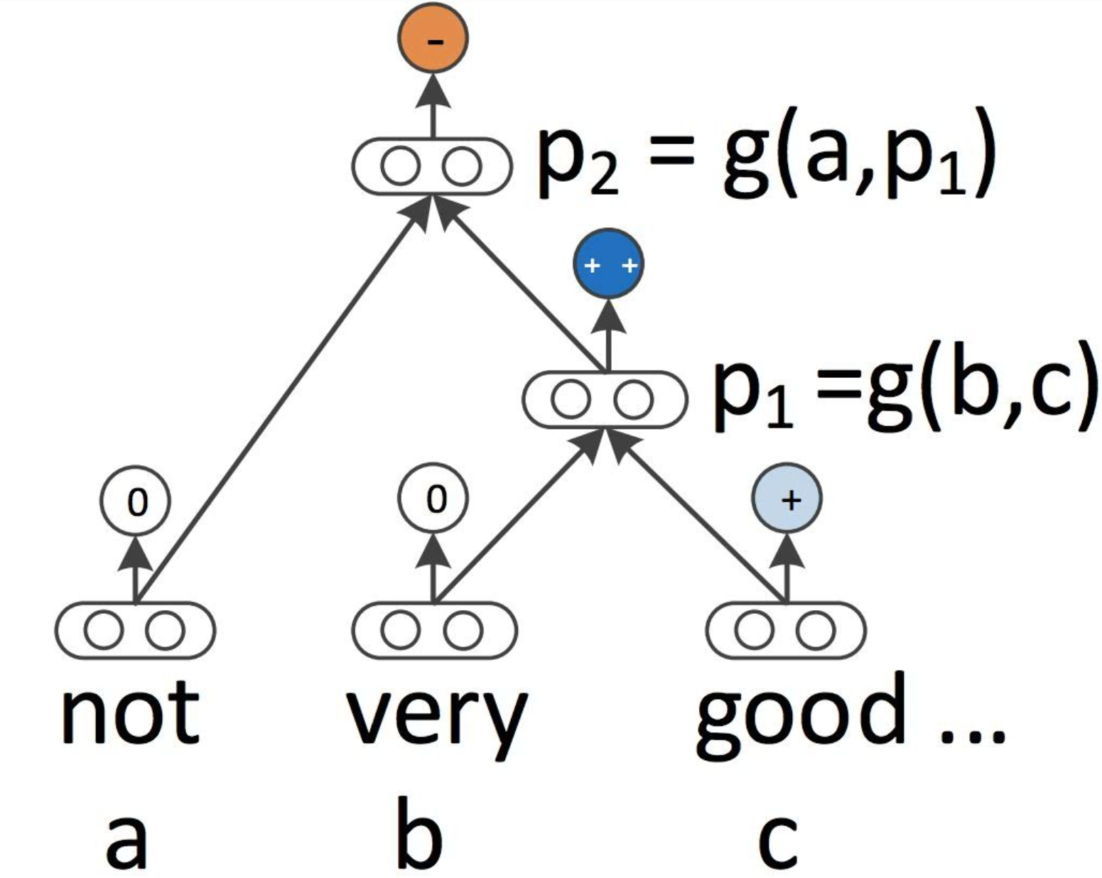
4.用于NLP的神经网络
2013，2014是NLP领域神经网络时代的开始
三种网络：循环神经网络、卷积神经网络、递归神经网络
https://arxiv.org/pdf/1408.5882.pdf

Slide 20
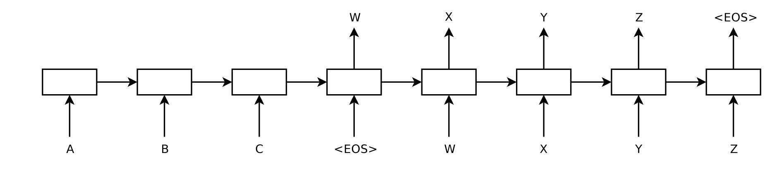
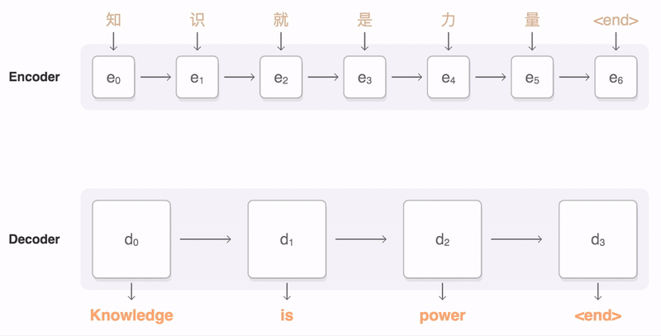
5.序列到序列模型(seq2seq)
2014年Sutskever(苏斯克维尔)等人提出了序列到序列模型(seq2seq)。
https://arxiv.org/pdf/1409.3215.pdf

Slide 21
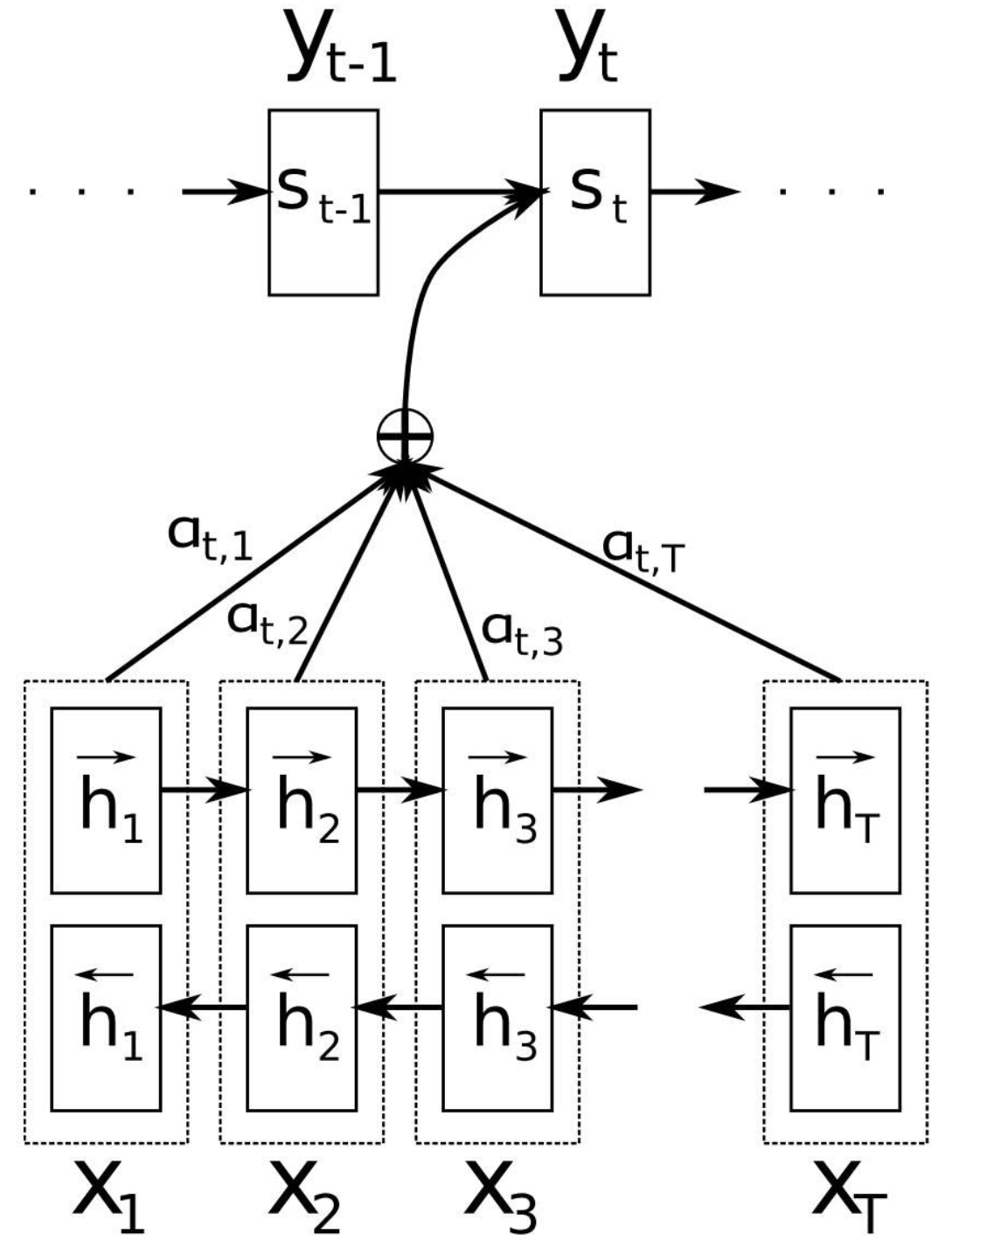
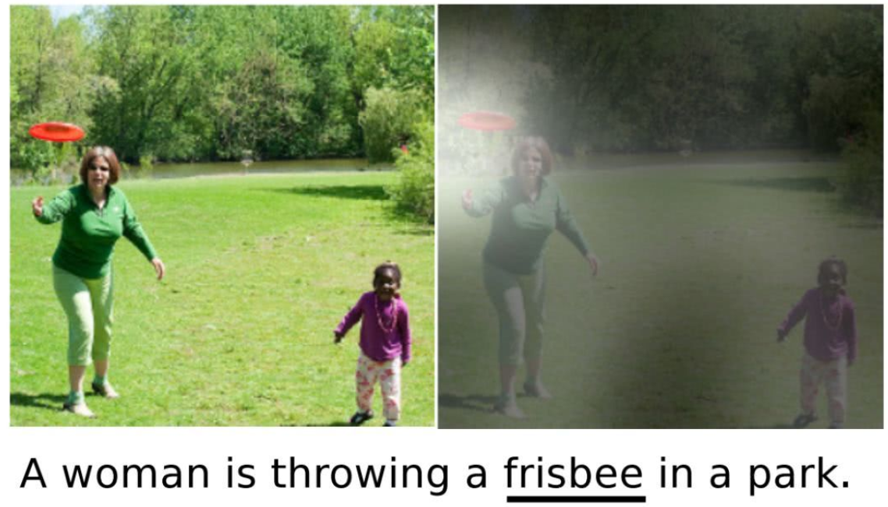
6.注意力机制
注意力机制是神经网络机器翻译的核心创新之一。
https://arxiv.org/pdf/1409.0473.pdf

Slide 22
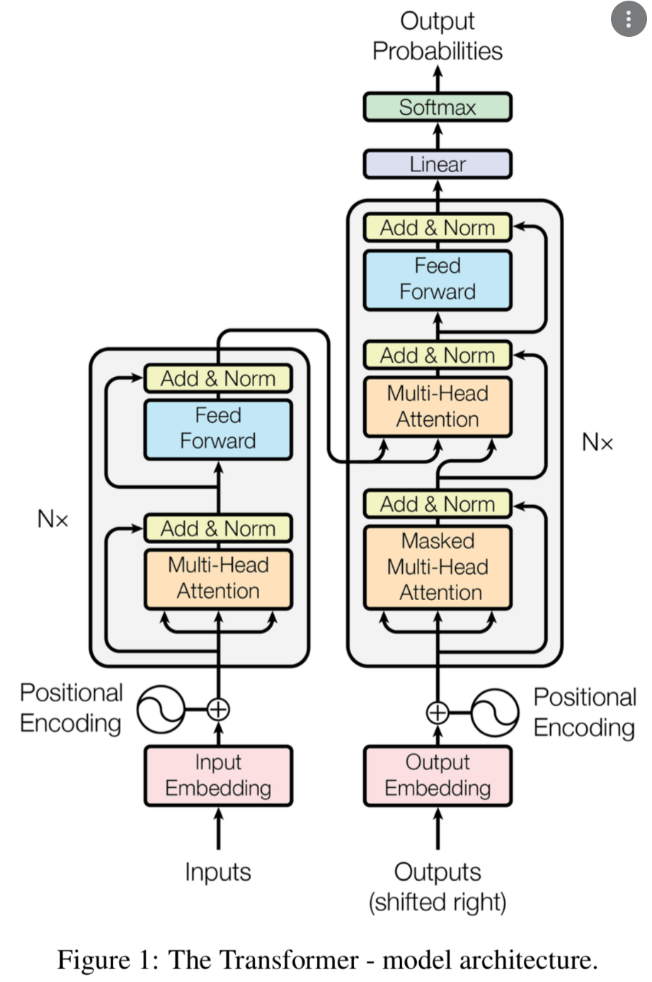
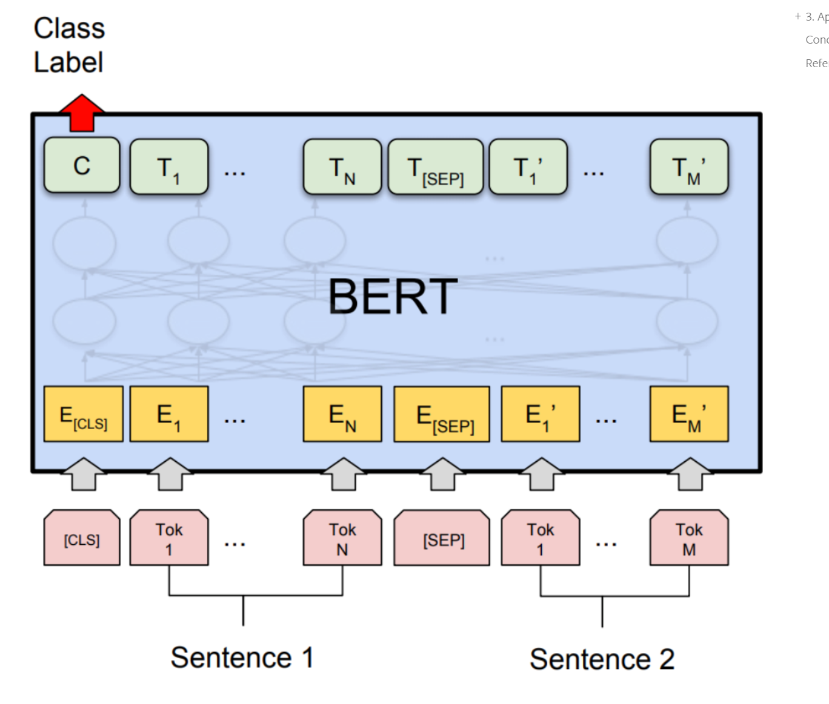
7.预训练语言模型
典型的有:Bert
https://arxiv.org/pdf/1706.03762.pdf

Slide 23
自然语言处理技术及应用
自然语言处理任务
NLP基础技术
NLP核心应用
自然语言处理方法及基础理论
规则法
概率统计法
深度学习法

Slide 24
NLP基础技术
词法分析：从句子中分出单词，从中获得单词的语言学信息并确定单词的词性。具体包括：自动分词、词性标注、命名实体识别
我喜欢看足球比赛
我 喜欢 看 足球比赛
B
B
I
B
B
I
I
I
model
我 喜 欢 看 足 球 比 赛

Slide 25
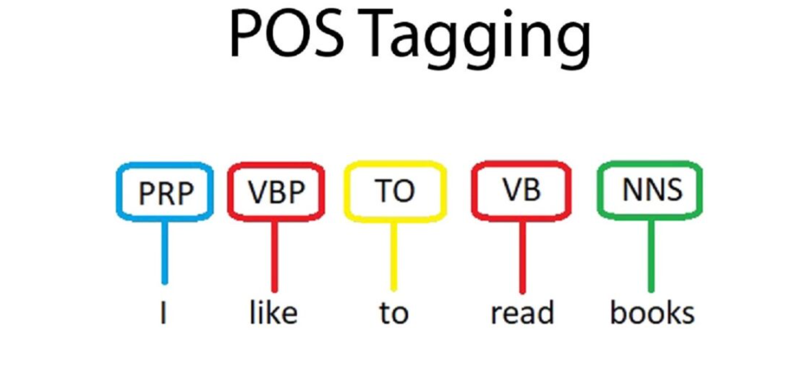
NLP基础技术
词法分析：从句子中分出单词，从中获得单词的语言学信息并确定单词的词性。具体包括：自动分词、词性标注、命名实体识别
https://byteiota.com/pos-tagging/

Slide 26

NLP基础技术
词法分析：从句子中分出单词，从中获得单词的语言学信息并确定单词的词性。具体包括：自动分词、词性标注、命名实体识别
https://byteiota.com/pos-tagging/

Slide 27
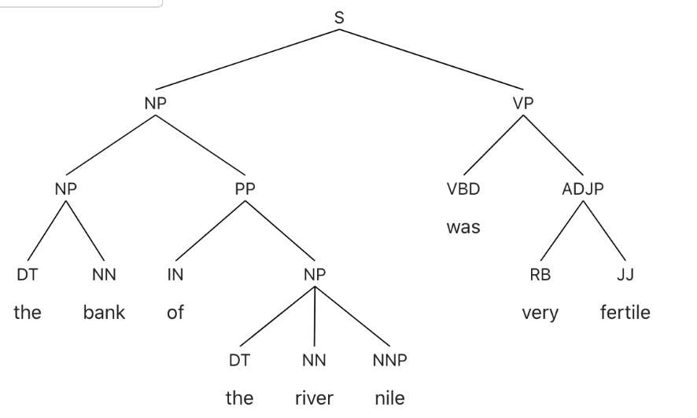
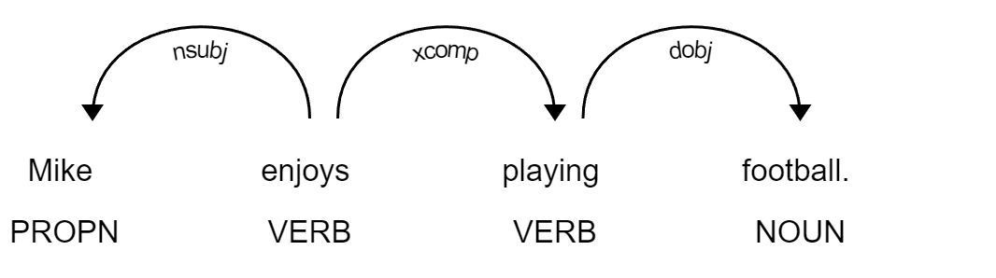
NLP基础技术
句法分析：分析句子和短语结构、例如主语、谓语、宾语等。
具体包括：短语结构分析、依存语法分析

Slide 28
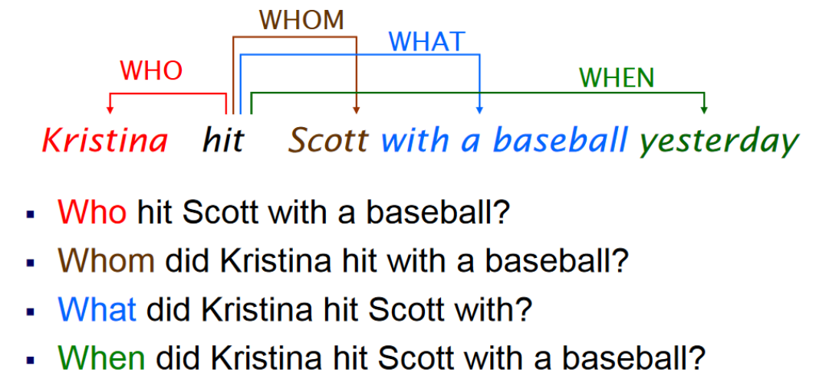
NLP基础技术
语义分析：解释自然语言句子或篇章各部分（词、词组、句子、段落、篇章)的意义。
语义角色标注（句子层次）：为句子中的每个动词标注出其相关的名词及其语义角色。
克里斯蒂娜昨天用棒球击中了斯科特

Slide 29
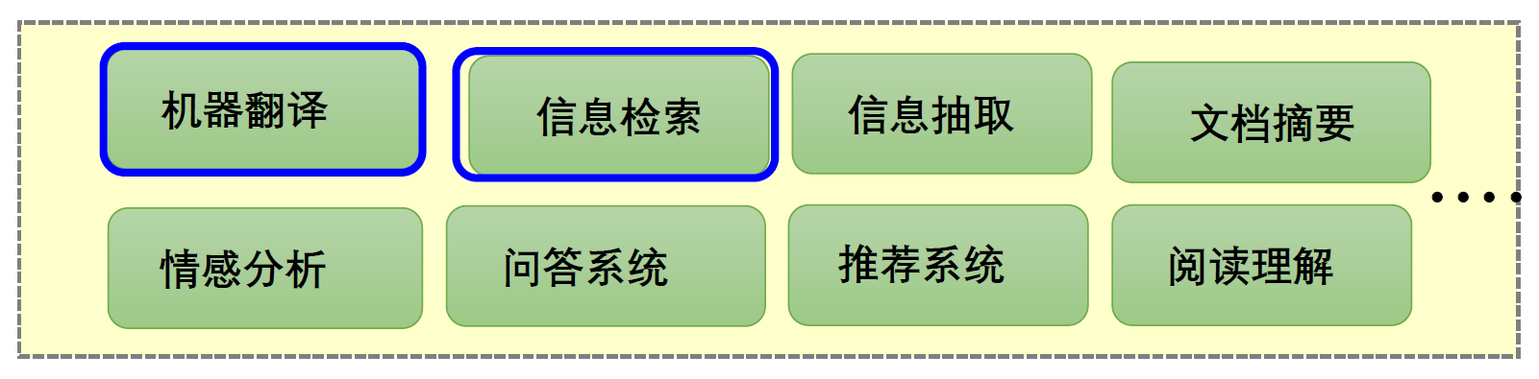
自然语言处理核心应用
机器翻译(Machine Translation, MT)：实现一种语言到另一种语言的自动翻译。百度翻译、谷歌翻译等。
信息检索(Information Retrieval)：利用计算机系统，从大量文档中找到用户需要的信息。百度、谷歌搜索引擎

Slide 30
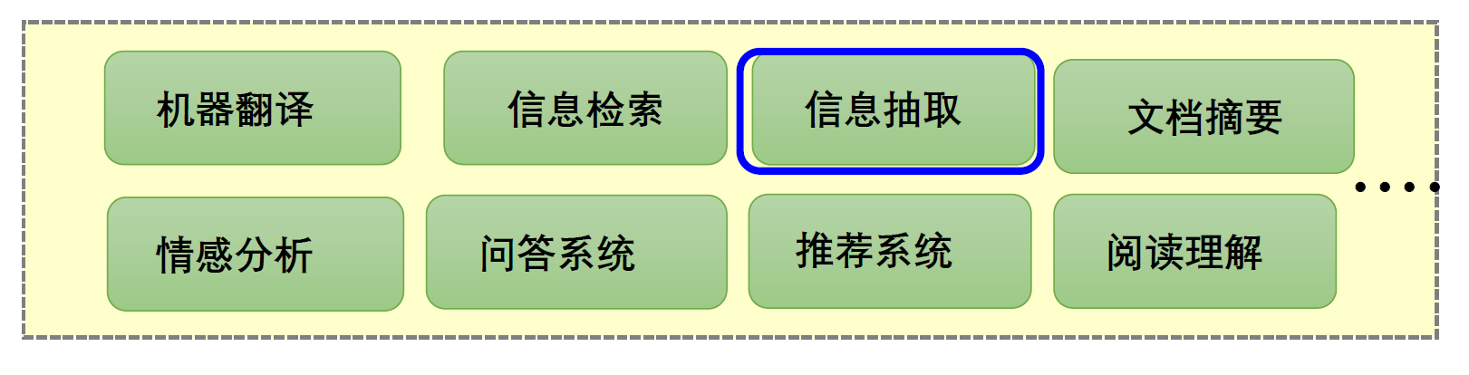
自然语言处理核心应用
信息抽取(Information Extraction)：从指定文档中或海量文本中抽取用户感兴趣的信息。
例如：实体抽取、关系抽取、事件抽取等

Slide 31
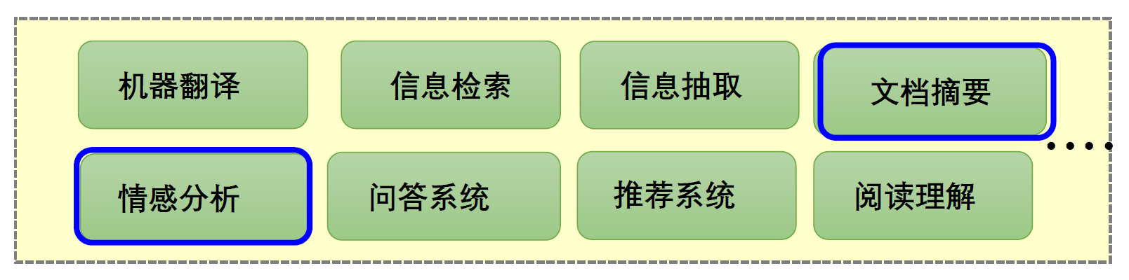
自然语言处理核心应用
文档摘要(Document Summarization)：通过自动分析给定的一篇或多篇文档，提炼、总结其中的重要信息，最终输出一篇长度较短、可读性良好的摘要。
情感分类(Sentiment Analysis)：利用计算机实现对文本数据的观点、情感、态度、情绪等的分析挖掘。

Slide 32
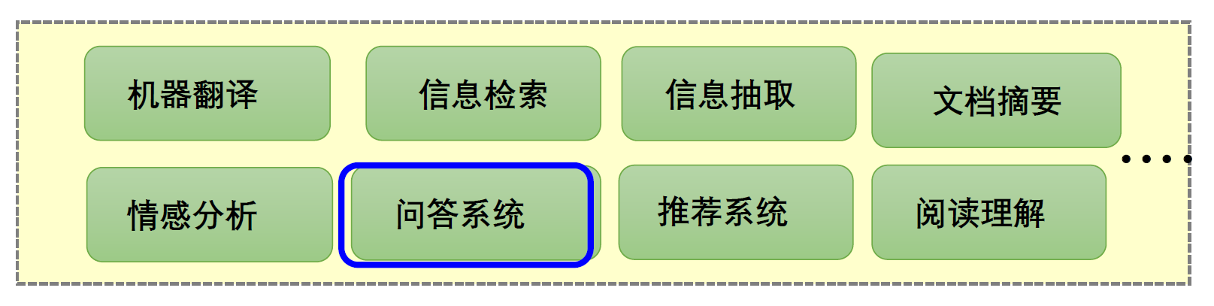
自然语言处理核心应用
问答系统(Question-answering System)：理解人类提出的问题，并利用推理等手段，在有关知识资源中自动求解答案并作出相应的回答。

Slide 33
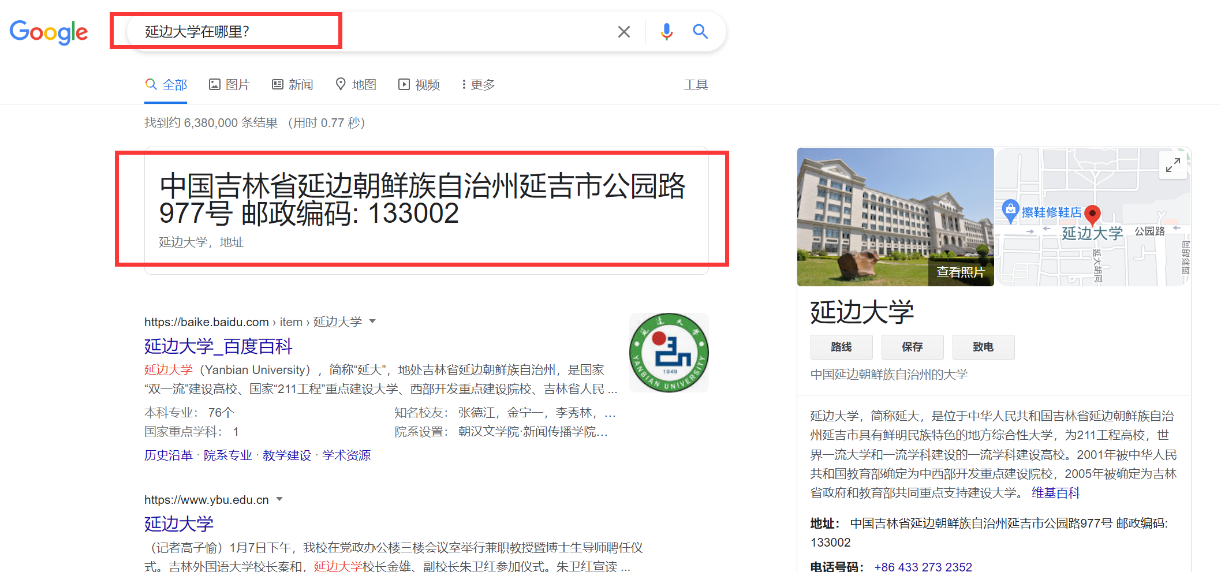
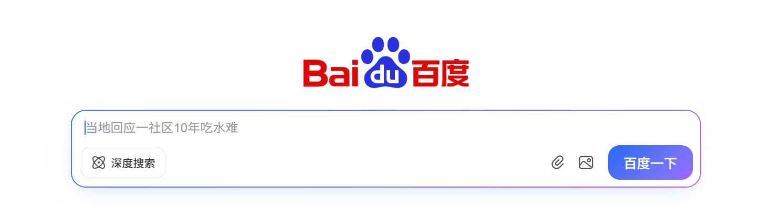
自然语言处理核心应用
问答系统

Slide 34
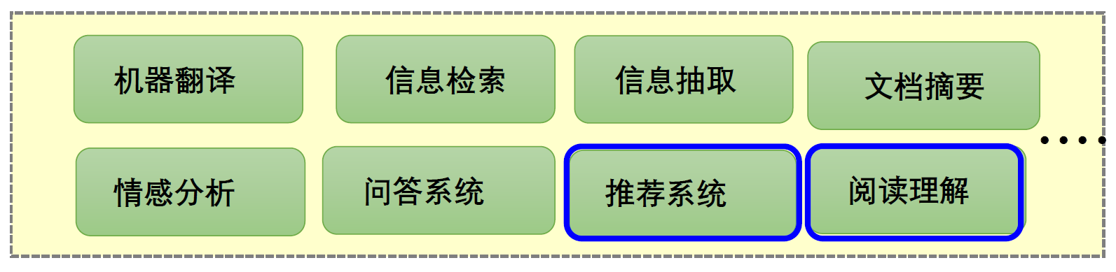
自然语言处理核心应用
推荐系统(Recommendation System)：根据用户的习惯、偏好或兴趣，从大规模信息中过滤出用户感兴趣的信息并推荐给用户。
阅读理解(Machine Reading Comprehension，MRC)：是一种利用算法使计算机理解文章语义并回答相关问题的技术。

Slide 35
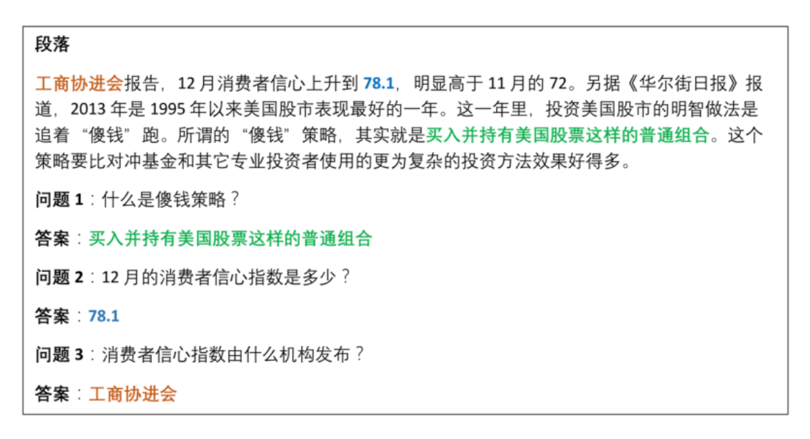
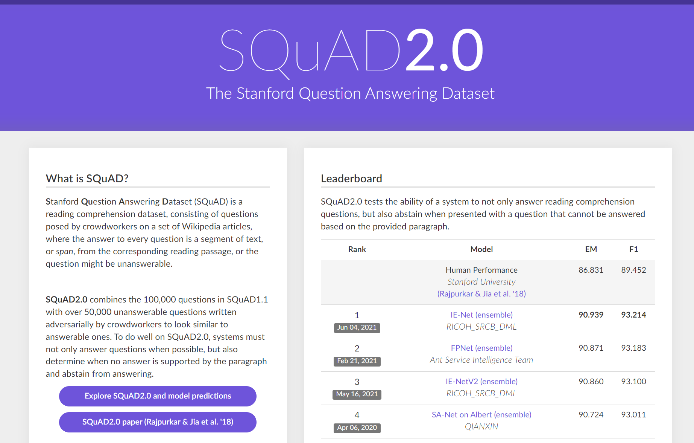
自然语言处理核心应用
阅读理解：SQuAD2.0数据集

Slide 36
相关资源
学术机构
学术期刊
学术会议
评测

Slide 37
学术机构
Association for Computational Linguistics
创建事件：1962年
机构网站：https://www.aclweb.org/
自然语言处理领域影响力最大的国际学术机构
中国中文信息学会
创建事件：1981年
期刊网站：http://www.cipsc.org.cn/
自然语言处理领域影响力最大的国内学术机构

Slide 38
学术期刊
Computational Linguistics
创建时间：1974年
期刊网站：https://www.mitpressjournals.org/loi/coli
自然语言处理领域传统上最好的国际期刊
Transactions of the Association for Computational Linguistics
创建时间：2013年
期刊网站：https://transacl.org/index.php/tacl
自然语言处理领域广受好评的顶级国际期刊
Computer Speech and Language
ACM Transactions on Asian and Low-Resource Language Information Processing

Slide 39
学术会议
ACL：影响⼒最⼤，截稿时间⼀般在1⽉或2⽉。
EMNLP：偏重经验主义⽅法，截稿时间⼀般在5⽉。
NAACL：⾯向北美地区，截稿时间⼀般在11⽉。
AACL：⾯向亚太地区，截稿时间⼀般在6⽉。
COLING：传统的三⼤会议之⼀，截稿时间⼀般在5⽉。
IJCAI：⼈⼯智能会议，截稿时间⼀般在1⽉。
AAAI：⼈⼯智能会议，截稿时间⼀般在9⽉。
ICLR：机器学习会议，截稿时间⼀般在9⽉。
NeurIPS：机器学习会议，截稿时间⼀般在6⽉。
https://aclanthology.org/

Slide 40
前期知识
本课程重点讨论基于深度学习的NLP方法
理论知识：
基本的线性代数及概率论知识
工程实践：
Python
NumPy
Pytorch

Slide 41
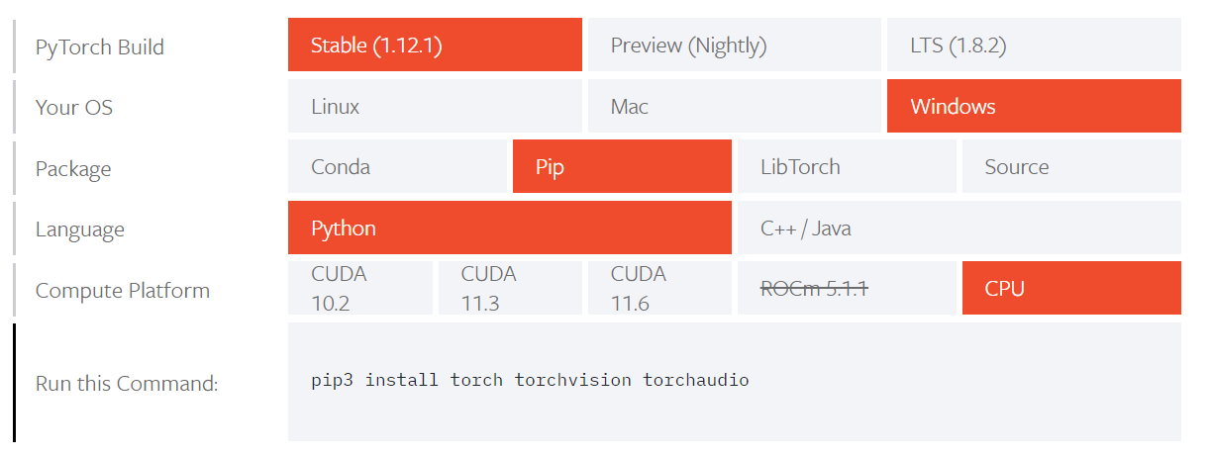
搭建环境
通过anaconda安装python环境
conda create –n env_name python=3.9
conda env list
activate env_name
安装pyTorch
pip3 install torch torchvision torchaudio
https://www.anaconda.com/
https://pytorch.org/

Slide 42
搭建环境
如果pip install 速度太慢，可以选择其他镜像安装
pip install torch -i https://pypi.tuna.tsinghua.edu.cn/simple
默认为 https://pypi.org/simple
清华
https://pypi.tuna.tsinghua.edu.cn/simple/
中科大
https://pypi.mirrors.ustc.edu.cn/simple/
阿里云
https://mirrors.aliyun.com/pypi/simple/
豆瓣
http://pypi.douban.com/simple/

Slide 43
测试环境
查看python版本
查看pyTorch版本
python --version 或
import sys
print(sys.version)
import torch
print(torch.__version__)

